Slide 1
PYTHON:
розгалужені обчислювальні процеси
Теоретичні відомості
до заняття №3

Slide 2
Прості умови (логічні вирази):
x == 4 #x дорівнює 4
x != 7 #x не дорівнює 7
x > 5 #x більше 5
x < 5 #x менше 5
x >= 6 #x більше або дорівнює 6
x <= 6 #x менше або дорівнює 6

Slide 3
Складні умови (логічні вирази):
x == 8 and y < 15 #x дорівнює 8 і y менше 15
x > 8 and y < 15 #x більше 8 і y менше 15
x != 0 or y >15 #x не дорівнює 0 або y більше 15
x < 0 or y >15 #x менше 0 або y больше 15
not x #не x
x in A #х належить множині А

Slide 4
Розгалужені обчислювальні процеси: неповне розгалуження
if <умова> :
<команда 1>
<команда 2>
…
<команда N>

Slide 5
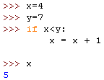
Приклад 1
Є два числа X та Y. Збільшити Х на 1, якщо він менше Y.

Slide 6
Розгалужені обчислювальні процеси: повне розгалуження
if <умова> :
<блок команд 1>
else:
<блок команд 2>

Slide 7
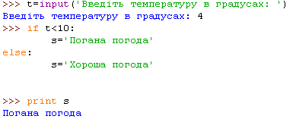
Приклад 2
Написати програму, яка за введеною температурою повітря видає текст “Хороша погода”, якщо температура більше 10, й “Погана погода” в протилежному випадку

Slide 8
Розгалужені обчислювальні процеси: розширене розгалуження
if <умова 1> :
<блок команд 1>
elif <умова 2> :
<блок команд 2>
else:
<блок команд 3>

Slide 9
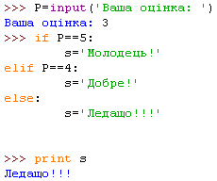
Приклад 3
Написати програму введення оцінки Р та виводу тексту “Відмінно!”, якщо Р=5, “Добре!”, якщо Р=4, та “Ледащо!!!”, якщо Р<4

